Slide 1
基于并行策略与败者树的变长归并段生成
汇报人：谢鹏宇
汇报日期：2024.11.9

Slide 2
01
02
目的
02
03
方案
03
04
实现
04
05
结论及展望

Slide 3

目的

Slide 4
目的
解决大规模数据排序的效率问题：针对无法全部装入内存的大数据集，提供一种高效的归并段生成方法，以减少外部排序的总时间
降低I/O开销：通过生成变长的、更长的归并段，减少在归并阶段的I/O读写次数
提高系统资源利用率：利用并行策略和高效的数据结构（败者树），充分发挥多线程和多核CPU的性能，提高排序过程中的资源利用率

Slide 5

方案

Slide 6
方案
并行编程：使用多线程同时执行输入读取、归并段生成和输出写入，最大化资源利用率，减少处理时间。
败者树（Loser Tree）：一种锦标赛树结构，可高效地维护多个输入中的最小（或最大）元素，便于高效地合并和生成归并段。
归并段生成：从输入中创建已排序的数据序列（归并段），供外部排序的合并阶段使用。

Slide 7
方案
磁盘
Thread 3：
将已排序的归并段写入输出文件
Output 0
Output 1
Thread 2：
使用败者树从缓冲区中的数据生成已排序的归并段
Loser Tree
Input 0
Input 1
Thread 1：
从输入文件读取数据块
磁盘

Slide 8

实现

Slide 9
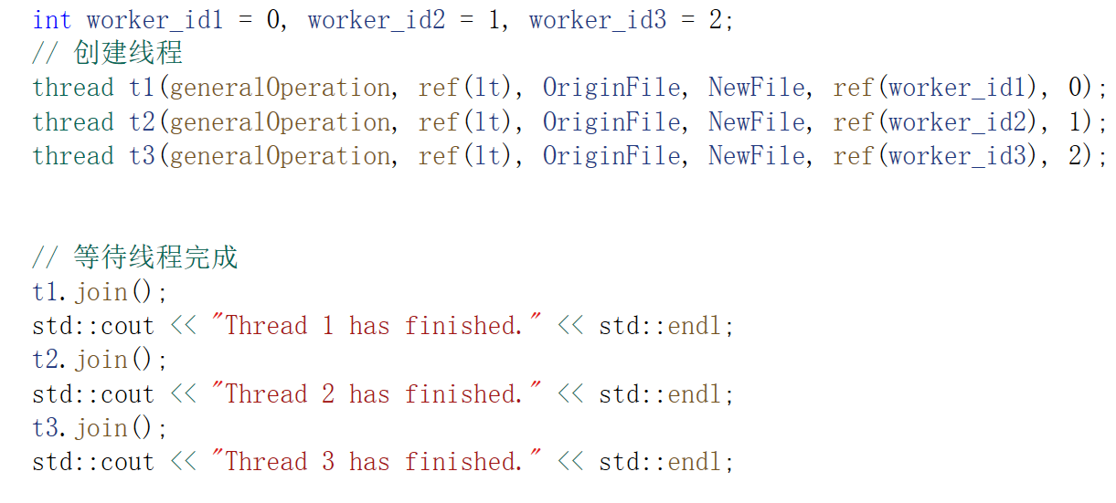
并行编程
Thread 1：
从输入文件读取数据块
Thread 2：
使用败者树从缓冲区中的数据生成已排序的归并段
Thread 3：
将已排序的归并段写入输出文件

Slide 10
败者树实现
为每个败者树叶节点添加一个flag[i]作为标志，如果flag[i]==0说明当前插入的数据需要比较，如果flag[i]==-1说明当前插入的数据应留到下一段
2
2
3
2
2
6
3
4
5
4
8
5
7
6
9
5
8
字段
4
3
6
8
2
5
7
3
2
6
9
4
5
2
5
8
flag
0 0 0 0 0 0 0 0 0 0 0 0 0 0 0 0

Slide 11
败者树实现
2
3
3
2
2
6
5
4
5
4
8
1
7
6
9
5
8
字段
4
3
6
8
1
5
7
3
2
6
9
4
5
2
5
8
flag
0 0 0 0 -1 0 0 0 0 0 0 0 0 0 0 0

Slide 12
败者树实现
x
当flag中所有元素都为-1时，将flag中所有元素置0，并开始另一个字段
x
x
x
2
x
x
x
x
x
x
x
x
x
x
x
x
字段
x
x
x
x
x
x
x
x
x
x
x
x
x
x
x
x
flag
-1 -1 -1 -1 -1 -1 -1 -1 -1 -1 -1 -1 -1 -1 -1 -1

Slide 13
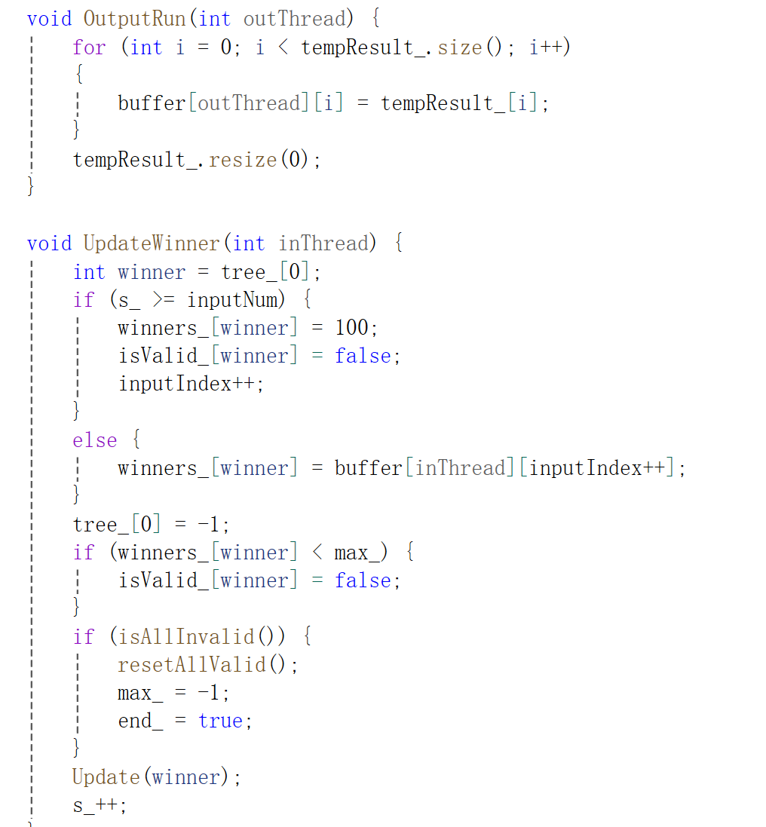
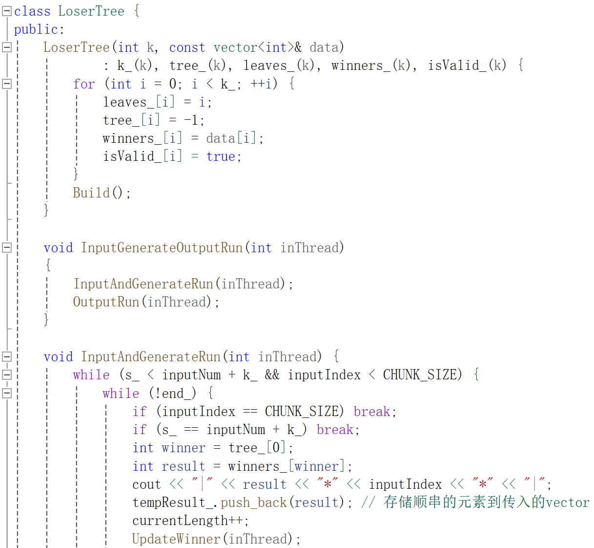
败者树实现

Slide 14
变长归并段实现
初始化败者树
胜者输出到OutputBuffer
读入新数据并和max比较
如果新数据小于max该节点flag标为-1作废
所有结点都作废
一个变长归并段完成
falg都赋值为0
初始化：读入数据初始化败者树。
生成归并段：
使用败者树选出当前最小的元素。
将新元素加入败者树结点。
更新败者树。
判断归并段结束条件：
当所有败者树结点作废时，结束当前归并段。
重复：继续生成下一个归并段，直到所有数据处理完毕。

Slide 15
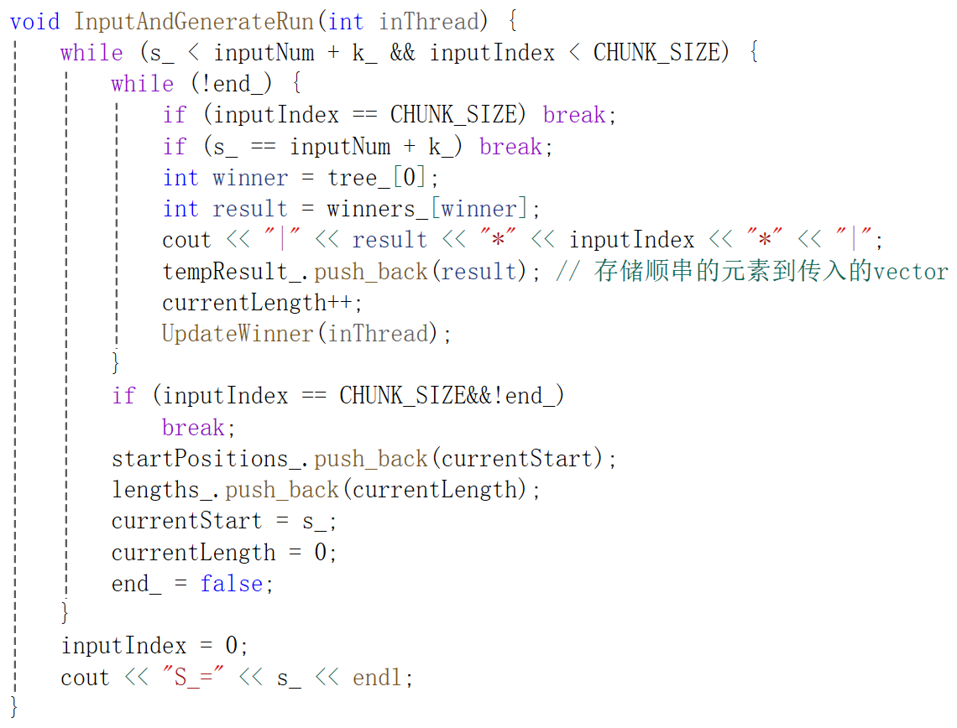
变长归并段实现

Slide 16

结论及展望

Slide 17
结论及展望
结论
效率提升显著：将并行编程策略与败者树相结合，在归并段生成过程中实现了多线程的高效协同。输入、处理和输出线程的并行工作，大大减少了数据处理的时间，提高了系统的吞吐量。
变长归并段的有效生成：利用败者树的数据结构，成功地生成了变长的归并段。这种方法使得每个归并段的长度可以根据数据的实际情况动态调整，减少了归并段的数量，降低了后续归并阶段的复杂度和I/O开销。
系统资源的充分利用：并行策略的应用使得CPU、多核、多线程等系统资源得到了最大化的利用，避免了资源的闲置，提高了整体系统的性能。

Slide 18
结论及展望
展望
优化线程管理和同步机制：引入更高级的并发控制策略，如使用线程池、异步编程模型以简化线程管理，降低同步复杂度。
设计最佳归并树方案：通过引入哈夫曼树，可以构建一个最佳的归并树，以最小化归并操作的总成本。在归并阶段，哈夫曼树能够根据归并段的长度构建一棵带权路径长度最小的二叉树，使得总的归并代价最小化。实现哈夫曼树的归并策略，可以有效减少归并阶段的I/O次数和总的处理时间，从而进一步提高外部排序的效率。
改进I/O操作效率：采用异步I/O、内存映射文件等技术，提高磁盘读写的效率。还可以考虑数据的预读取和缓存策略，减少磁盘I/O的次数。

Slide 19
感谢各位的聆听
Thanks For Your Listening
汇报人：谢鹏宇
汇报日期：2024.11.9

